Slide 1
딥러닝을 이용한 한국어 기반 텍스트 마이닝
20111316
황인범

Slide 2
Part1.
Part2.
Part3.
Part4.
Part5.
Part6.
개요
개발도구
및
라이브러리
구현범위 및 목표
Data flow
구현 내용
시현
Part8.
Part7.
질의 응답
추후 프로젝트
활용방안
및
보안점

Slide 3
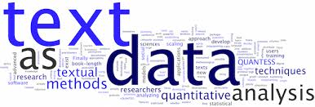
개요
개요
방대한 양의 데이터가 쌓여가면서 그 데이터를 정리하고 활용할 방법이 매우 중요
자연어 처리를 활용한 텍스트 데이터의 연구 진행
작품 선정 배경
기존 자연어 처리에 어려움이 있음
일반적으로 사용하는 KoNLPy 사용시 새롭게 생산된
단어들을 인식하지 못하는 문제점 존재
기업들의 경우 자체적인 단어사전을 구축하여 마이닝 진행

Slide 4

개요
VS 데이터 마이닝
DB의 정형화된 데이터를 대상으로 처리
적용될 데이터가 정확하고 표준화되어야 하며, 구조화가 잘 되어진 후에야 비로서 적용
오늘날 사용하는 대다수의 정보는 확실히 구조가 잡히지 않은 텍스트의 형태로 존재하기 때문에 자연어로 된 텍스트 문서의 자동화되고 지능적인 분석은 매우 중요
Notes:
텍스트 마이닝 선택 이유
1. 리스크 관리 (Risk management)
2. 지식 경영 (Knowledge management)
3. 고객 관리 서비스 (Customer care service)
4. 소셜 미디어 데이터 분석 (Social media data analysis)

Slide 5








개발도구 및 라이브러리
개발도구
language
Python3(Anaconda)
Linux
server
CentOS7
Web ( Nginx, uWSGI )
Version control
Github
tools
Pycharm, PuTTY, FileZilla
Notes:
Web 언어로 css, html, javascript 사용

Slide 6
개발도구 및 라이브러리
라이브러리
Crawler
beatifulSoup4, Selenium
NLP system lib
Mecab
Machine & Deep learning
Scikit - learn , keras(tensorflow backend)
Word to vector
word2vec
Data preprocessing & visualization
Pandas, NumPy, Json, Matplot lib

Slide 7

구현 범위 및 목표
구현 범위
네이버 기사 크롤러 제작
단어사전 제작
형태소 분석
분류 모델
Tf - idf
word2vec
Server 구현

Slide 8

구현 범위 및 목표
구현 목표
기사(text)에 대한 형태소 분석
기사(text)에 대한 카테고리 분류
기사(text)에 대한 핵심단어 출력
핵심단어에 대한 연관단어 출력

Slide 9
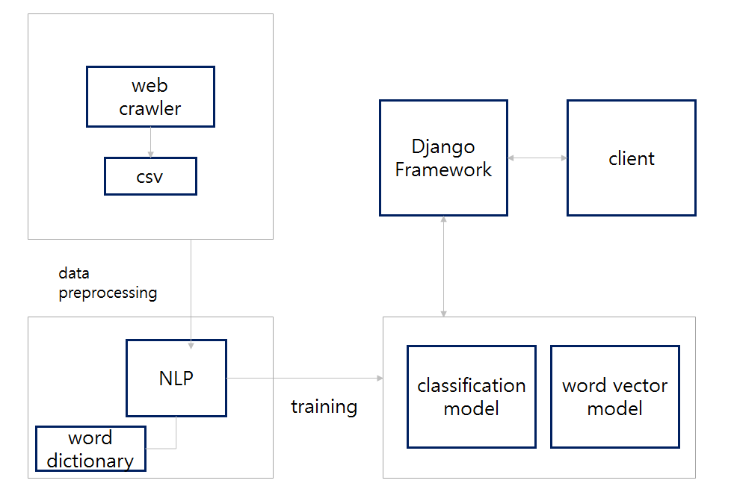
Data Flow
Data Flow
DB
Notes:
Mysql 을 통해 csv 파일을 > DB
DML 방식 load data

Slide 10
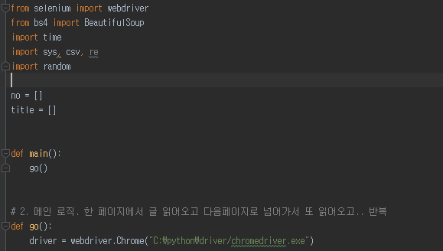
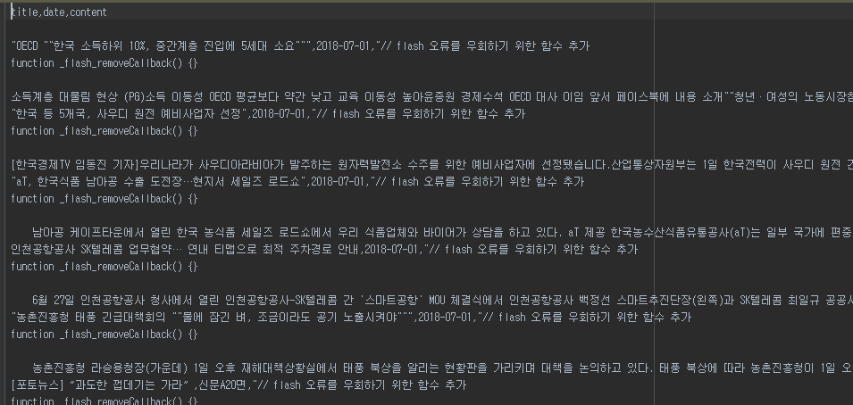
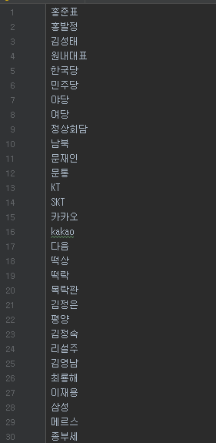
구현 내용
데이터 수집
Web crawling
Selenium 으로 웹 페이지 오픈
Bs4 로 html 데이터 파싱
Driver 로 chromedriver 사용
CSV DB
단어사전
user_dic 사용
약 2100개
Notes:
각 일자마다 50페이지 => 50x20x30 => 1달에 3만개 데이터 수집 예정
6,7,8,9,10 => 15만개 데이터 수집
User_dic 약 2천개

Slide 11
구현 내용
Text mining
형태소 분석
Mecab lib사용
일반,고유,의존 명사 / 형용사
서버 이용(window에서 실행x)
분류 모델
Rnn – LSTM
Tf – idf
핵심단어 추출
Scikit - learn
Word2vec
연관단어 추출
Skip-gram

Slide 12
구현 내용
KoNLPy & Mecab
Konlpy 는 영어 와 한글 mecab –ko는 한글
Mecab 지속적인 dic Update
User_dic 을 허용하는건 Mecab
Text mining
형태소 분석
Mecab lib사용
일반,고유,의존 명사 / 형용사
서버 이용(window에서 실행x)
분류 모델
Rnn – LSTM
Tf – idf
핵심단어 추출
Scikit - learn
Word2vec
연관단어 추출
Skip-gram
Notes:
Mecab 공백문자를 포함 품사 비용 늘림
> 일본어 는 띄어쓰기 x

Slide 13
구현 내용
KoNLPy & Mecab
Konlpy 는 영어 와 한글 mecab 오직 한글
Mecab 지속적인 dic update
User_dic 을 허용하는건 Mecab
분류 모델
Deep learning
Rnn – LSTM
Keras
backend tensorflow
접근성 이 좋음
Python 사용
Text mining
형태소 분석
Mecab lib사용
일반,고유,의존 명사 / 형용사
서버 이용(window에서 실행x)
분류 모델
Rnn – LSTM
Tf – idf
핵심단어 추출
Scikit - learn
Word2vec
연관단어 추출
Skip-gram
Notes:
RNN
과거의 데이터가 미래에 영향을 준다.
장기의존성 문제를 LSTM 알고리즘으로 해결
LSTM
시그모이드 레이어는 0 또는 1로 출력
0 = 미래에 연관 없음 1 = 미래 예측 데이터에 양향 있음

Slide 14
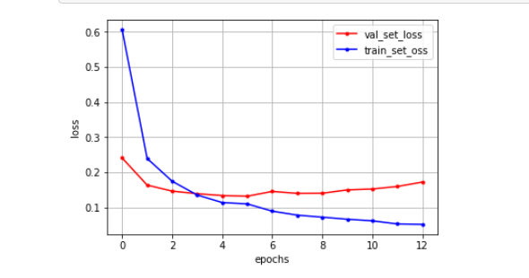
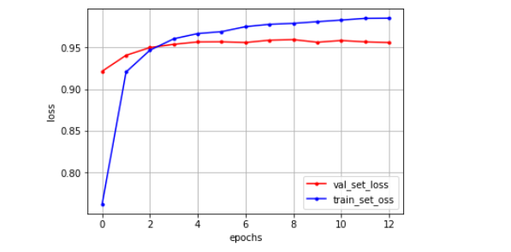
RNN - LSTM
acc
loss 하락
정확도 상승
Epochs 진행될수록 loss값
이 떨어지는 것을 확인 할 수 있다.
Notes:
우측 그래프 loss > acc(정확도)
Epochs = 이폭 세대

Slide 15
구현 내용
KoNLPy & Mecab
Konlpy 는 영어 와 한글 mecab 오직 한글
Mecab 지속적인 dic update
User_dic 을 허용하는건 Mecab
분류 모델
Deep learning
Rnn – LSTM
Keras
backend tensorflow
접근성 이 좋음
Python 사용
분류모델
Deep learning
Rnn – LSTM
Text mining
형태소 분석
Mecab lib사용
일반,고유,의존 명사 / 형용사
서버 이용(window에서 실행x)
분류 모델
Rnn – LSTM
Tf – idf
핵심단어 추출
Scikit - learn
Word2vec
연관단어 추출
Skip-gram
Tf - idf
Machine learning
Scikit – learn
머신러닝 Lib
Notes:
머신 러닝 > 지도 학습 데이터에 예측하고자 하는 목적 속성이 있어 예측 모델 구축
사이킷 런 >>>>>>>> 데이터셋 로딩 ,학습, 예측
scikit 스택을 사용하고 있기 때문에 다른 라이브러리와의 호환성이 좋다

Slide 16
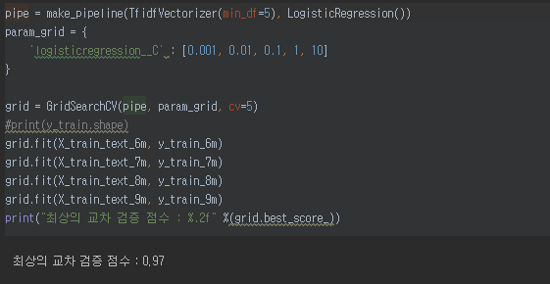
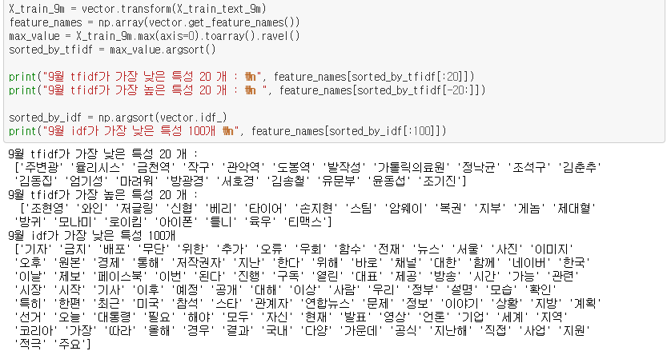
Scikit – learn
Logisticregression 의 매개 변수 ‘C’ 가
퍼포먼스를 결정
‘C’ 를 5가지 로 나누어서 계산
> 그리드서치를 통해 최적 값 결정

Slide 17
구현 내용
KoNLPy & Mecab
Konlpy 는 영어 와 한글 mecab 오직 한글
Mecab 지속적인 dic update
User_dic 을 허용하는건 Mecab
분류 모델
Deep learning
Rnn – LSTM
Keras
backend tensorflow
접근성 이 좋음
Python 사용
Classification model
Deep learning
Rnn – LSTM
Text mining
형태소 분석
Mecab lib사용
일반,고유,의존 명사 / 형용사
서버 이용(window에서 실행x)
분류 모델
Rnn – LSTM
Tf – idf
핵심단어 추출
Scikit - learn
Word2vec
연관단어 추출
Skip-gram
Tf - idf
Machine learning
Scikit – learn
머신러닝 Lib
word2vec
Keras( backend tensorflow )
Skip – gram

Slide 18
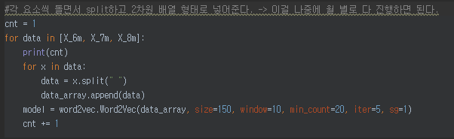
word2vec
Skip – gram 방식
CBOW에 비해 전체적으로 좋은 결과
차원수(size)로 퍼포먼스 결정에 큰 영향을 미치며 최적 값을 찾는게 중요
고차원 - 시간이 오래걸림
저차원 - 정확성이 떨어짐
Notes:
Cbow는 주변 단어들을 가지고 중심 단어를 맞추는 형식
Skip-gram은 중심단어로 주변 단어를 예측하는 방법
토크나이징(형태소 분석) 한 결과물 을 파이썬 gensim 패키지를 활용 word2vec 적용
150차원 벡터 / 주변단어 10개 /출현빈도 20번 미만 단어 분석 제외 / 5번 반복 / skip 선택

Slide 19
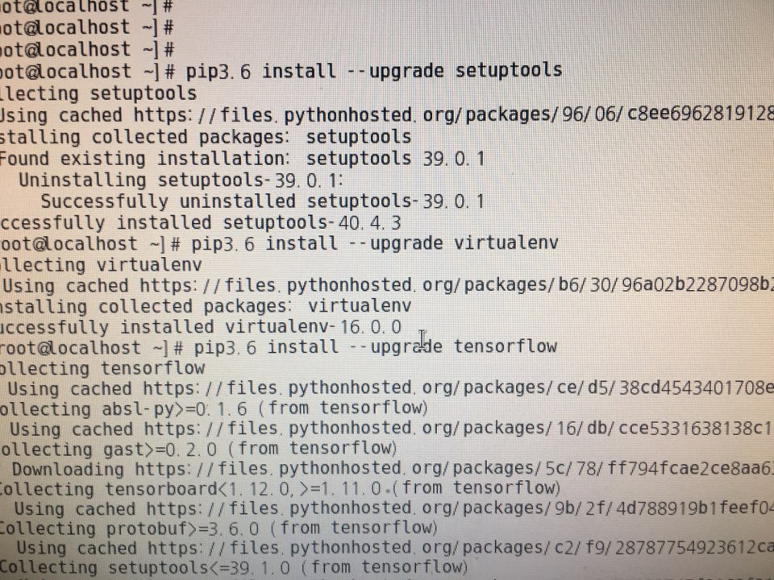
구현 내용
Server
Centos7
Web
Nginx , uWSGI
Django
파이썬 웹 프레임워크
해당 데이터를 시각화
Vs Flask
장고가 비교적 대규모 데이터를 다루는데 적합

Slide 20
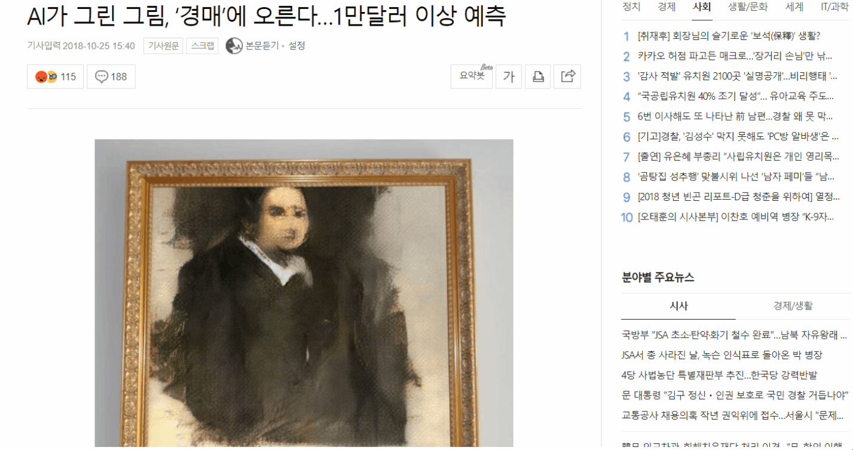

시현
http://220.79.177.236/

Slide 21
추후 프로젝트 보안점 및 활용 방안
퍼포먼스 상향
자연어 처리 보완
단어 사전 구축 + 형태소
키워드 분석 및 감정분석 추가

Slide 22
질의 응답 및 마무리

